Slide 1
Audit Carrefour Express
Magasin : FOUCHANA
29 Juin 2017
Mme Samah SLAIMI

Slide 2
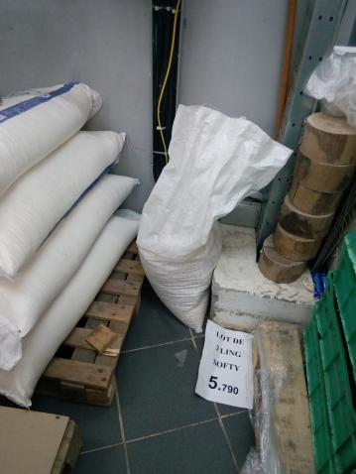
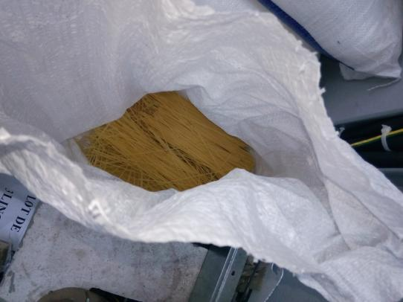
Réserve : Les produits de retour "pâtes" étaient entreposés à même le sol sans identification

Slide 3
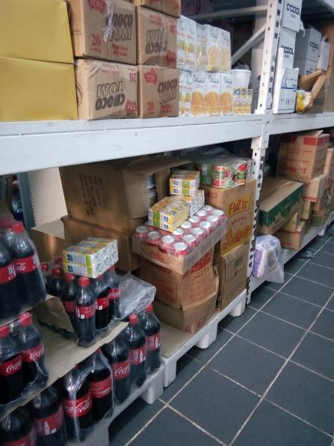
La réserve manquait de rangement

Slide 4
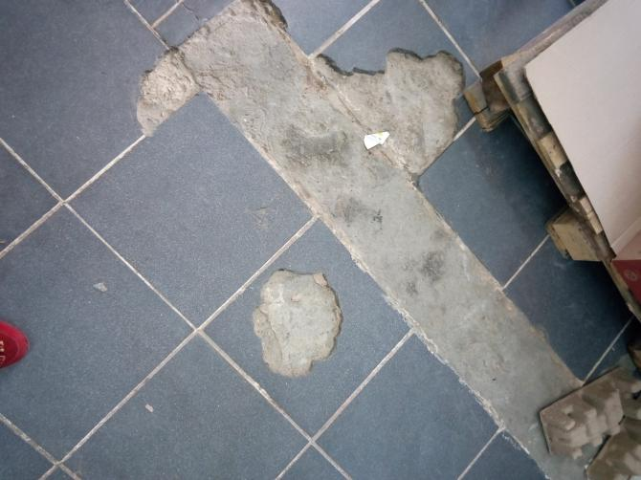
Le carrelage du sol de la réserve est ébréché

Slide 5
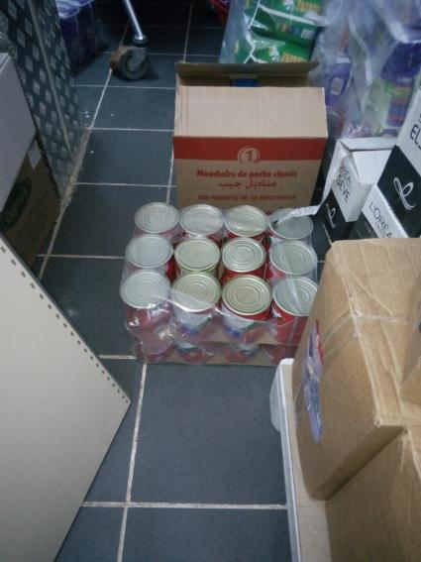
Réserve : Présence de produits stockés à même le sol

Slide 6
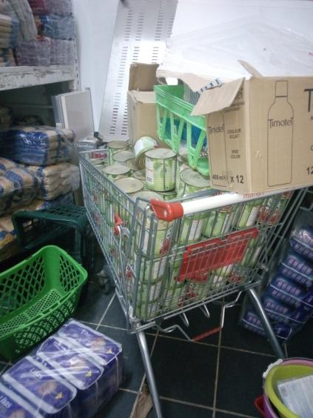
Réserve : Présence de chariots de conserve de tomate non conformes sans identification

Slide 7
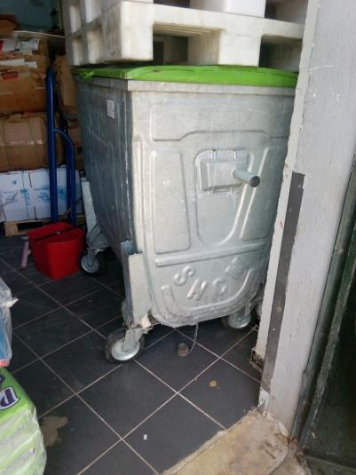
Réserve : Une benne à ordures propre et vide était déposée au niveau du quai de réception. La sortie des ordures se fait selon l'horaire de passage du camion municipal des déchets

Slide 8
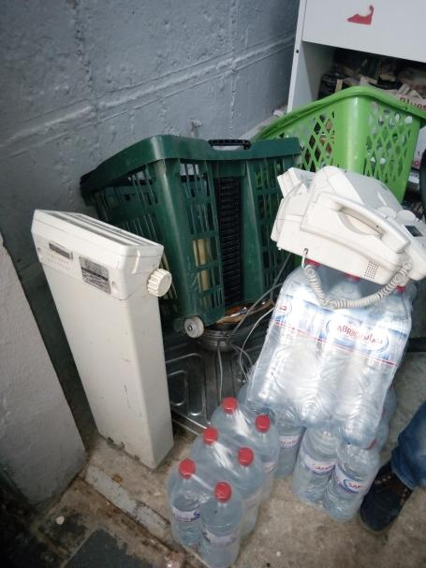
Réserve : Le rangement de la balance n'était pas satisfaisant

Slide 9
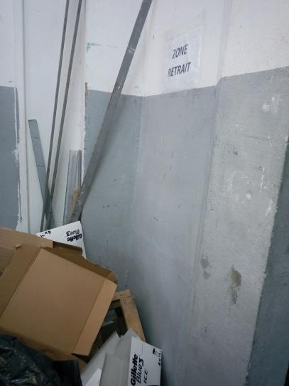
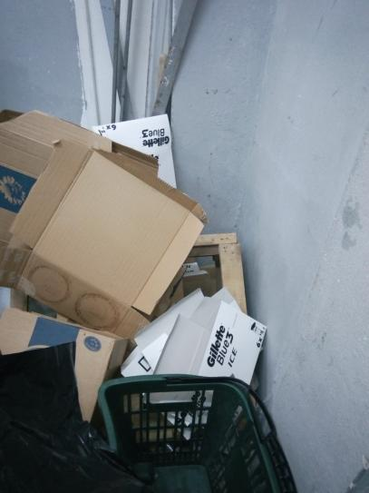
Réserve : La zone de retrait manquait de rangement

Slide 10
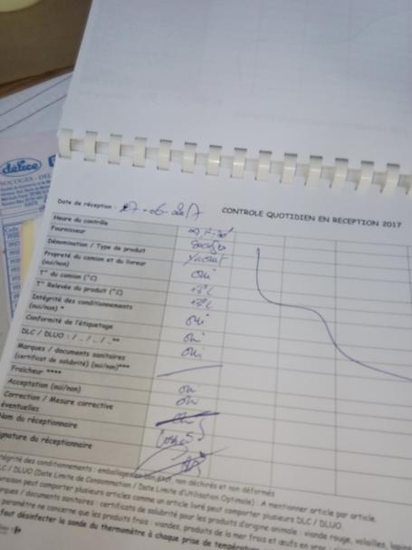
L’enregistrement de contrôle à la réception du 27 juin 2017 manquait d’informations : numéro du BL et DLC/DLUO

Slide 11
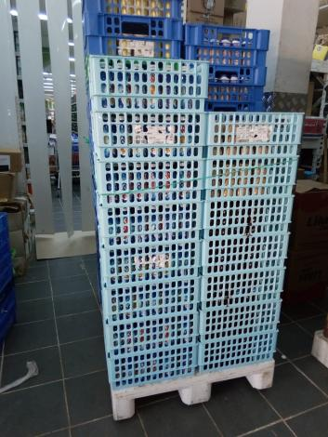
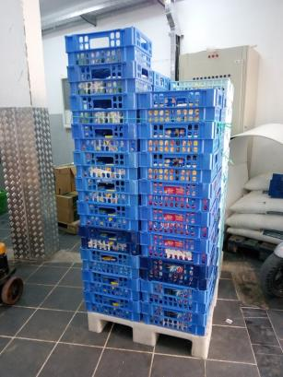
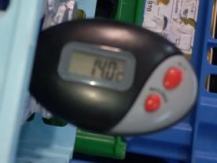
PLS : Présence de deux palettes de produits laitiers en attente au niveau de la réserve sèche et à température ambiante
La température du pot de yaourt était de 14°C

Slide 12
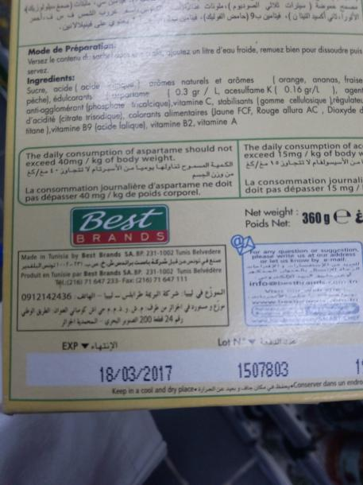
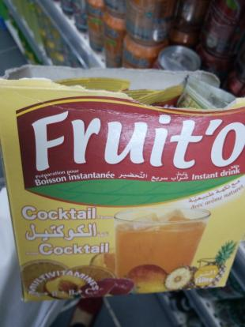
PGC : Présence de produits dont la DLC est dépassée :
Sachet jus fruit'o cocktail DLC 18/03/2017

Slide 13
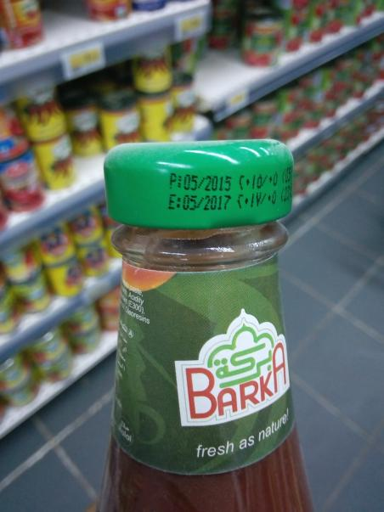
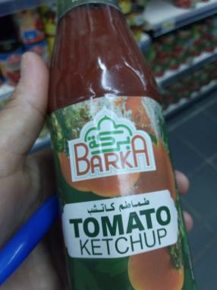
PGC : Présence de produits dont la DLC est dépassée :
Tomato Ketchup DLC Mai 2017

Slide 14
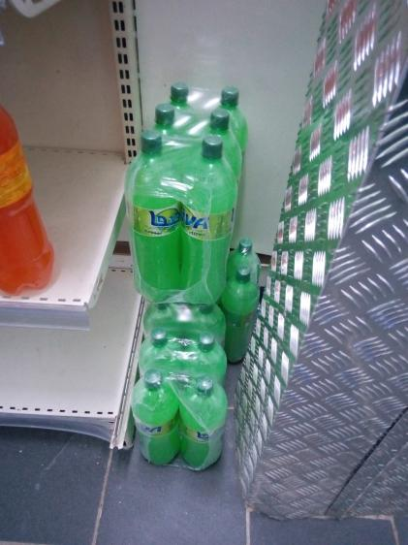
PGC : Entreposage des produits exposés (boisson gazeuse) à même le sol

Slide 15
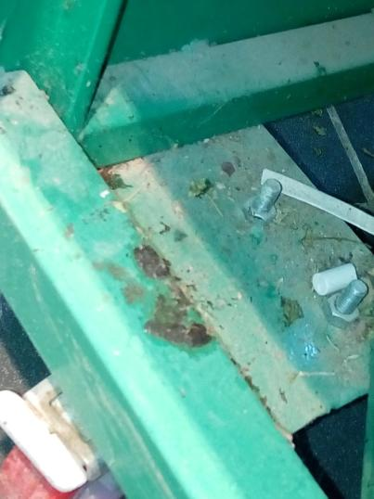
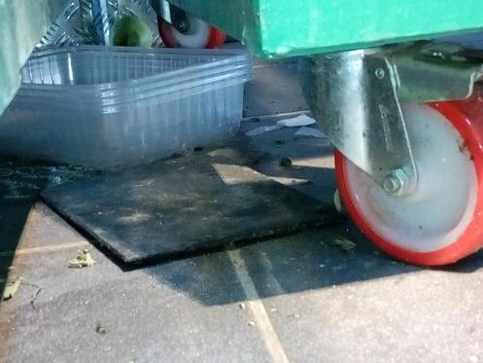
La surface sous le rayon fruits et légumes n'était pas propre

